Slide 1
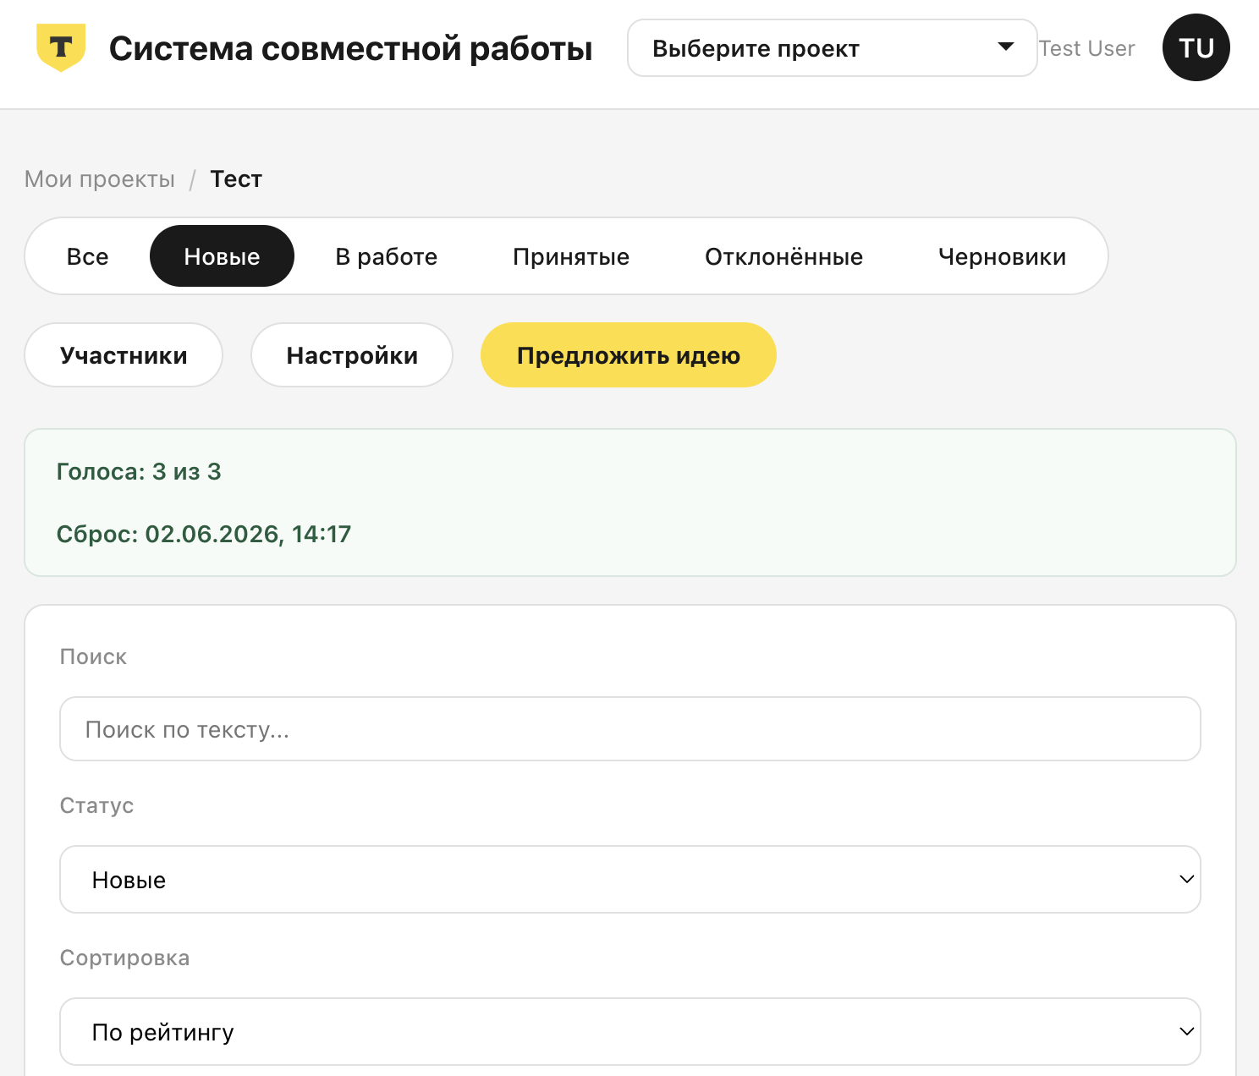
QA DEFENSE
Система совместной работы
Итоги тестирования проекта
Роль в команде: тестировщик
Фокус: smoke, UI, API авторизации, регрессия и ретест дефектов
8/8
4/5
1
сценариев auth API пройдено
старых багов исправлено
актуальный дефект остался
Проверка велась на живом локальном стенде с реальным UI и Postman-коллекциями.
01

Slide 2
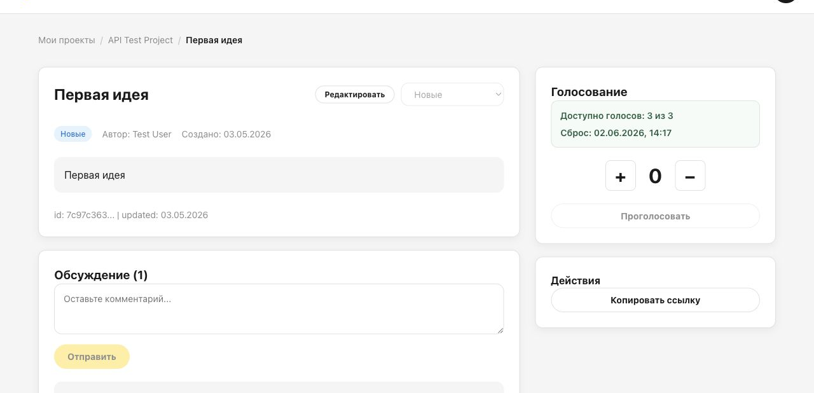
PROJECT CONTEXT
02
Что это за проект и зачем его тестировать
Продукт хранит предложения по улучшению процессов разработки, комментарии, голосование и управление проектами.
Ключевые сущности
проекты и участники с ролями
предложения с жизненным циклом статусов
голосование за и против
комментарии и обсуждение
черновики пользовательских действий
Цель тестирования — подтвердить базовую работоспособность, отловить дефекты и проверить, что после обновлений старые проблемы действительно исправлены.

Slide 3
QA PACKAGE
03
Что было подготовлено для проверки проекта
Тестирование велось не только руками: под проект был собран полноценный пакет QA-артефактов.
Документация
Инструменты
Формат работы
актуализированные test cases
Postman для API-проверок
Smoke
UI
API
smoke checklist со статусами
локальный frontend/backend стенд
сначала прогон критических сценариев
UI-сценарии текущего прогона
Docker и PostgreSQL для среды
затем фиксация дефектов
bug reports в формате команды
Word-документы для отчётности
после обновлений — отдельный retest
отчёты по API и ретесту
живой UI-прогон на localhost
результаты сразу заносились в отчёты

Slide 4
COVERAGE
04
Что именно удалось протестировать
Регрессия строилась вокруг реально работающего функционала и уже найденных проблемных мест.
Авторизация UI
Passed
Smoke по проектам
Passed
login, invalid password, logout
список проектов, открытие и переключение
Предложения
Passed
Комментарии
Passed
создание, пустая форма, открытие карточки
добавление и мгновенное отображение
Участники проекта
Passed
Auth API
Passed
просмотр, роли, бизнес-ограничения
8 сценариев через Postman
Retest дефектов
Partially
Non-auth API
In progress
5 ранее зарегистрированных багов
коллекции и отчёты подготовлены

Slide 5
RESULTS
05
Результаты прогона в цифрах
Короткая сводка того, что удалось подтвердить и что осталось в рисках.
8 / 8
5
4 / 5
1
auth API сценариев пройдено
подтверждённых багов было заведено
багов закрыто после ретеста
дефект остался актуальным
Что прошло стабильно
Что остаётся в рисках
логин, logout и refresh токена
опасное изменение роли участника всё ещё без подтверждения
создание и открытие предложения
полный прогон non-auth API нужно добить отдельно
отображение проекта и участников
административные сценарии требуют ещё одного короткого retest после фикса
комментарии без ручного reload

Slide 6
BUGS
06
Ключевые дефекты, найденные в ходе тестирования
Во время прогона были зафиксированы как функциональные баги, так и проблемы бизнес-логики.
ID
Дефект
Статус
Комментарий
BUG-001
Кнопка «Копировать ссылку» не работала
Fixed
После обновления ссылка корректно копируется в буфер обмена.
BUG-002
В участниках отображалось Invalid Date
Fixed
Дата присоединения теперь показывается корректно.
BUG-003
Смена роли выполняется без подтверждения
Active
Дефект остаётся актуальным и был переоткрыт.
BUG-004
Можно было снять последнего администратора
Fixed
Система больше не даёт оставить проект без админа.
BUG-005
Комментарий появлялся только после reload
Fixed
Новый комментарий теперь отображается сразу.
Главный вывод по багам: проект заметно стабилизировался после обновления, но административный сценарий со сменой ролей всё ещё небезопасен.

Slide 7
RETEST
07
Что изменилось после обновления проекта
Отдельный bug-fix retest показал, что команда закрыла большую часть ранних проблем.
Исправлено
4 / 5
Требует доработки
1 bug
копирование ссылки на предложение
смена роли участника инициируется без окна подтверждения
отображение даты присоединения участника
опасное административное действие всё ещё слишком легко выполнить
защита последнего администратора проекта
после фикса нужен короткий повторный ретест участников проекта
мгновенное обновление комментариев после отправки

Slide 8
Итог по качеству
Проект уже проходит базовый пользовательский сценарий и auth API, а большинство старых дефектов закрыты. Для финальной стабильности нужно добить один административный риск и завершить полный прогон non-auth API.
Что можно защищать уже сейчас
Что рекомендую как следующий шаг
структурированный пакет QA-артефактов
исправить BUG-003 со сменой ролей
реальный UI и smoke-прогон
прогнать весь non-auth API до конца
полный отчёт по auth API
повторить короткий regression run после фикса
bug-fix retest с подтверждёнными исправлениями
использовать текущие отчёты как финальную QA-базу
Base flow stable
1 active risk
QA package ready
Спасибо за внимание

